Slide 1

데이터베이스관리
프로그램
2019.07.02
SQL 활용 포트폴리오
김문선

Slide 2
CONTENT
1
2
3
4
5
프로그램 개요
ERD
테이블 내용
소스코드
실행내용

Slide 3
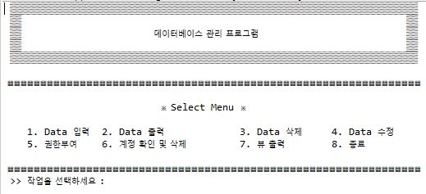
01
프로그램 개요
본 프로그램은 데이터베이스 ‘shopping’ 관리를 위한 MySQL, JAVA 연동 프로그램입니다.
MySQL에서 쿼리를 일일이 작성해야 하는 불편함을 해소하고, 쉽고 간단하게 데이터베이스를 관리할 수 있도록 JAVA 프로그램을 제작하게 되었습니다.
해당 프로그램은 MySQL에서 필요한 쿼리를 일일이 작성 안 해도 되는 편리성 그리고 여러 기능들을 메뉴로 구현, 정보들을 사용자가 간편하게 번호를 선택해 편집할 수 있는 쉬운 UI를 가지고 있습니다.

Slide 4
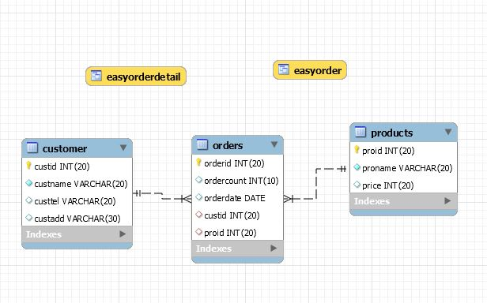
02
ERD
해당 프로그램의 ERD 입니다.
총 3개의 테이블과 2개의 뷰로 이루어져 있습니다.
Customer 테이블과 Orders 테이블 관계는 1 대 다 관계,
Products 테이블과 Orders 테이블 관계는 1 대 다 관계입니다.

Slide 5

03
테이블 내용
* 데이터베이스명 : shopping
* 데이터베이스 생성 쿼리

Slide 6
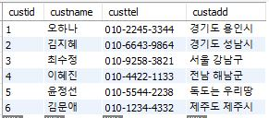
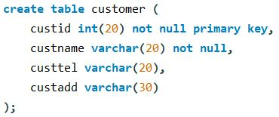

03
테이블 내용
* 테이블명 : customer [고객 정보]
 select * from customer ;
custid : 고객ID 기본키
custname : 고객이름
custtel : 고객 전화번호
custadd : 고객 주소

Slide 7
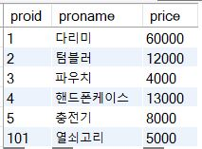
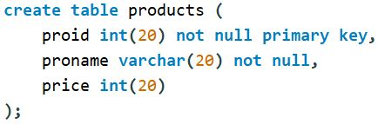

03
테이블 내용
* 테이블명 : products [상품 정보]
 select * from products ;
proid : 상품ID 기본키
proname : 상품명
price : 상품가격

Slide 8
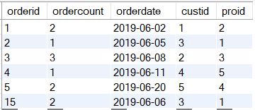
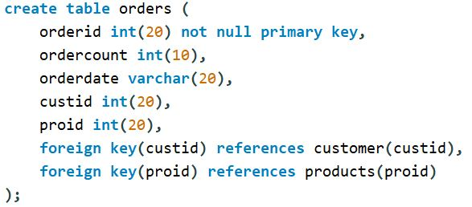
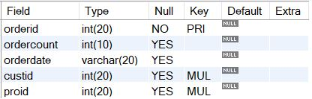
03
테이블 내용
* 테이블명 : orders [주문 정보]
 select * from orders ;
orderid : 주문ID 기본키
ordercount : 주문 수량
orderdate : 주문 날짜
custid : 주문 고객ID 외래키
proid : 주문 상품ID 외래키

Slide 9
04
소스 코드
[ customer 테이블에 insert 할 값을 입력받는 부분 ]
customerInfo inputInfo() {
System.out.print("> 고객 ID 입력하세요 : ");
customer.setCustid(scan.nextInt());
System.out.print("> 고객 이름 입력하세요 : ");
customer.setCustname(scan2.nextLine());
System.out.print("> 고객 전화번호를 입력하세요 : ");
customer.setCusttel(scan.next());
System.out.print("> 고객 주소를 입력하세요 : ");
customer.setCustadd(scan2.nextLine());
return customer;
}
* Process.java 1
- inputInfo()

Slide 10
04
소스 코드
[ products 테이블에 insert 할 값을 입력받는 부분 ]
productsInfo inputInfo2() {
System.out.print("> 상품 ID 입력하세요 : ");
products.setProid(scan.nextInt());
System.out.print("> 상품명 입력하세요 : ");
products.setProname(scan2.nextLine());
System.out.print("> 상품 가격 입력하세요 : ");
products.setPrice(scan.nextInt());
return products;
}
* Process.java
- inputInfo2()

Slide 11
04
소스 코드
[ orders 테이블에 insert 할 값을 입력받는 부분 ]
ordersInfo inputInfo3() {
System.out.print("> 주문 번호 입력하세요 : ");
orders.setOrderid(scan.nextInt());
System.out.print("> 상품 주문 개수 입력하세요 : ");
orders.setOrdercount(scan.nextInt());
System.out.print("> 주문일자 입력하세요 : ");
orders.setOrderdate(scan2.nextLine());
System.out.print("> 주문 고객 ID 입력하세요 : ");
orders.setCustid(scan.nextInt());
System.out.print("> 주문 상품 ID 입력하세요 : ");
orders.setProid(scan.nextInt());
return orders;
}
* Process.java
- inputInfo3()

Slide 12
04
소스 코드
[ products 테이블에 값들에 대한 get, set 메소드 ]
public productsInfo() { }
public String getProname() { return proname; }
public void setProname(String proname) {
this.proname = proname; }
public int getProid() { return proid; }
public void setProid(int proid) {
this.proid = proid; }
public int getPrice() { return price; }
public void setPrice(int price) {
this.price = price; }
* ProductsInfo.java

Slide 13
04
소스 코드
[ orders 테이블에 값들에 대한 get, set 메소드 ]
public ordersInfo() { }
public String getOrderdate() { return orderdate; }
public void setOrderdate(String orderdate) {
this.orderdate = orderdate; }
public int getOrderid() { return orderid; }
public void setOrderid (int orderid) {
this.orderid = orderid; }
public int getOrdercount() { return ordercount; }
public void setOrdercount (int ordercount) {
this.ordercount = ordercount; }
public int getCustid() { return custid; }
public void setCustid (int custid) {
this.custid = custid; }
public int getProid() { return proid; }
public void setProid(int proid) {
this.proid = proid; }
* ordersInfo.java

Slide 14
04
소스 코드
[ customer 테이블에 값들에 대한 get, set 메소드 ]
public customerInfo() { }
public String getCustname() { return custname; }
public void setCustname(String custname) {
this.custname = custname; }
public String getCusttel() { return custtel; }
public void setCusttel(String custtel) {
this.custtel = custtel; }
public String getCustadd() { return custadd; }
public void setCustadd(String custadd) {
this.custadd = custadd; }
public int getCustid() { return custid; }
public void setCustid(int custid) {
this.custid = custid; }
* customerInfo.java

Slide 15
04
소스 코드
[ JAVA와 MySQL을 연결해주는 메소드 ]
public DBConnection() {
try {
Class.forName("com.mysql.jdbc.Driver");
String url = "jdbc:mysql://localhost:3306/shopping?"
+ "autoReconnect=true&useUnicode=true&"
+ "characterEncoding=utf8";
con = DriverManager.getConnection(url, "root", "1234");
st = con.createStatement();
} catch (Exception e) {
System.out.println("데이터베이스 연결오류: " +
e.getMessage());
}
}
* DBConnection.java
- DBConnection()

Slide 16
04
소스 코드
[ 테이블 insert 메소드 ]
public void input(customerInfo customer) {
try {
String SQL = "insert into customer " + "values ("+
customer.getCustid()+ ",'" + customer.getCustname() + "','" + customer.getCusttel()+ "','" +customer.getCustadd()
+ "');";
st.executeUpdate(SQL);
} catch (Exception e) {
System.out.println("데이터베이스 customer 입력 오류 : " + e.getMessage());
}
}
* DBConnection.java
- input(customerInfo customer)
* orders, products 테이블 insert 문도 동일(쿼리 내 테이블명 변경)

Slide 17
04
소스 코드
[ 테이블 select 메소드 ]
public void output() {
String custname, custtel, custadd;
int custid;
try {
rs = st.executeQuery("select * from customer;");
if (rs == null) {
System.out.println("저장된 데이터가 없습니다.");
} else {
while (rs.next()) {
custid = rs.getInt("custid"); custname = rs.getString("custname");
custtel = rs.getString("custtel"); custadd = rs.getString("custadd");
System.out.printf("%5d \t %3s \t %8s \t %5s", custid, custname, custtel, custadd);
System.out.println();
}
System.out.println("");
}
} catch (Exception e) {
System.out.println("데이터베이스 customer 출력 오류 : " + e.getMessage());
}
}
* DBConnection.java
- output()

Slide 18
04
소스 코드
[ 테이블 update 메소드 ]
public void update2() { // update문
scan = new Scanner(System.in); scan2 = new Scanner(System.in);
String sql; int menu, proid, modify2; String modify1;
// 기준은 아이디로 지정한다..
System.out.println(" 1.상품명 2.상품가격");
System.out.print("수정할 필드명을 선택하세요: >>");
menu = scan.nextInt();
try {
switch (menu) {
case 1: // proname
System.out.print(" + 수정할 상품명을 입력하세요:>> ");
modify1 = scan2.nextLine();
System.out.print(" + 수정할 상품id를 입력하세요:>> ");
proid = scan.nextInt();
sql = "update products set proname='" + modify1+ "' where proid="+ proid + ";";
st.executeUpdate(sql);
break;
* DBConnection.java
- update2()

Slide 19
04
소스 코드
[ 테이블 update 메소드 ]
case 2: // price
System.out.print(" + 수정할 상품가격를 입력하세요:>> ");
modify2 = scan2.nextInt();
System.out.print(" + 수정할 상품id를 입력하세요:>> ");
proid = scan.nextInt();
sql = "update products set price='" + modify2 + "' where proid="+ proid + ";";
st.executeUpdate(sql);
break;
}
} catch (Exception e) {
System.out.println("데이터베이스 products update 오류 : " + e.getMessage());
}
}
* DBConnection.java
- update2()

Slide 20
04
소스 코드
[ 테이블 권한 부여, 확인, 회수 메소드 ]
public void grant() { // 권한 부여,회수,확인
scan = new Scanner(System.in); scan2 = new Scanner(System.in);
System.out.println("1. 권한부여 \t 2. 권한 확인 \t 3. 권한 회수");
System.out.print(" 메뉴 번호를 선택해주세요>> ");
int grantmenu = scan.nextInt();
System.out.println("==============================================");
String crud_rights; String db_name; String table_name; String account;
String account_pw;
switch (grantmenu) {
case 1: // 권한 부여
System.out.println(" * 권한 부여 화면입니다 * ");
try {
System.out.println(" :: 권한을 여러개 부여받을시 ','로 이어주세요!!");
System.out.println(" :: 전체 권한을 부여받고 싶으면 'all'을 입력해주시면 됩니다!!");
System.out.println("=======================================");
System.out.print(" >> 부여받을 권한을 입력하세요 :"); crud_rights = scan.next();
System.out.print(" >> 권한을 넣고싶은 DB명을 입력하세요 :"); db_name = scan.next();
System.out.print(" >> 권한을 넣고싶은 테이블명을 입력하세요 :");
table_name = scan.next();
System.out.print(" >> 계정명을 입력하세요 :"); account = scan.next();
System.out.print(" >> 비밀번호를 입력하세요 :"); account_pw = scan.next();
* DBConnection.java
- grant()

Slide 21
04
소스 코드
[ 테이블 권한 부여, 확인, 회수 메소드 ]
String SQL = "grant " + crud_rights + " on " + db_name + "." + table_name + " to " + account + "@localhost identified by '" + account_pw + "';";
st.executeUpdate(SQL);
} catch (SQLException e) {
System.out.println("데이터베이스 권한부여 오류 : " + e.getMessage());
}
break;
case 2: // 권한 확인
System.out.println(" * 권한 부여 및 회수 후 권한 확인하는 화면입니다. *");
try {
System.out.print(" >> 권한을 확인할 계정명을 입력하세요: ");
String accout = scan.next();
System.out.println("======================================");
System.out.println("☞ "+accout+"계정의 권한을 출력합니다.");
String sql = "show grants for " + accout + "@localhost;";
rs = st.executeQuery(sql);
while (rs.next()) {
String db = rs.getString(1); System.out.println(db);
}
} catch (SQLException e) {
System.out.println("데이터베이스 권한확인 오류 : " + e.getMessage());
}
break;
* DBConnection.java
- grant()

Slide 22
04
소스 코드
[ 테이블 권한 부여, 확인, 회수 메소드 ]
case 3: // 권한 회수
System.out.println(" * 권한 회수하는 화면입니다. *");
try {
System.out.println(" :: 권한을 여러개 회수할시 ','로 이어주세요!!");
System.out.println(" :: 전체 권한을 회수하고 싶으면 'all'을 입력해주시면 됩니다!!");
System.out.println("======================================");
System.out.print(" >> 회수할 권한을 입력하세요 :");
crud_rights = scan.next();
System.out.print(" >> 권한을 회수할 DB명을 입력하세요 :");
db_name = scan.next();
System.out.print(" >> 권한을 회수할 테이블명을 입력하세요 :");
table_name = scan.next();
System.out.print(" >> 권한을 회수할 계정명을 입력하세요 :");
account = scan.next();
String SQL = "revoke " + crud_rights + " on " + db_name + "." + table_name + " from " + account+ "@localhost;";
st.executeUpdate(SQL);
} catch (SQLException e) {
System.out.println("데이터베이스 권한회수 오류 : " + e.getMessage());
}
break;
}
}
* DBConnection.java
- grant()

Slide 23
04
소스 코드
[ 계정 확인 및 삭제 메소드 ]
public void accountcontent() {
int accountmenu; scan = new Scanner(System.in);
System.out.println(" * mysql 내에 있는 모든 계정 확인 및 삭제 메뉴입니다 * ");
System.out.println(" 1. 모든 계정 확인 \t 2. 특정 계정 삭제");
System.out.print(" >> 메뉴 번호를 선택하세요: "); accountmenu = scan.nextInt();
System.out.println("=========================");
switch (accountmenu) {
case 1:
System.out.println(" ## mysql내에 있는 모든 계정 출력 ##");
try {
ResultSet rs = st.executeQuery("use mysql;");
rs = st.executeQuery("select user from user;");
while (rs.next()) {
String db = rs.getString(1); System.out.println(db);
}
} catch (SQLException e) {
e.getStackTrace();
}
break;
* DBConnection.java
- accountcontent()

Slide 24
04
소스 코드
[ 계정 확인 및 삭제 메소드 ]
case 2:
System.out.println(" ## mysql내에 있는 특정 계정 삭제 화면 ## ");
try {
System.out.print(" >> 삭제할 계정명을 입력하세요 :");
String account = scan.next();
String SQL = "drop user " + account + "@localhost;";
st.executeUpdate(SQL);
} catch (SQLException e) {
e.getStackTrace();
}
break;
}
}
* DBConnection.java
- accountcontent()

Slide 25
04
소스 코드
[ 뷰 출력 메소드 ]
public void view_output() {
String 고객이름,상품명;
int 고객아이디, 상품아이디;
try {
rs = st.executeQuery("select * from easyorder;");
if (rs == null) {
System.out.println("저장된 데이터가 없습니다.");
} else {
while (rs.next()) {
고객아이디 = rs.getInt("고객아이디");
고객이름 = rs.getString("고객이름");
상품아이디 = rs.getInt("상품아이디");
상품명 = rs.getString("상품명");
System.out.printf("%3d \t %5s \t %3d \t %6s", 고객아이디, 고객이름, 상품아이디, 상품명);
System.out.println();
}
System.out.println("");
}
} catch (Exception e) {
System.out.println("데이터베이스 뷰 easyorder 출력 오류 : " + e.getMessage());
}
}
* DBConnection.java
- view_output()

Slide 26

05
실행 내용
* 초기 실행화면

Slide 27
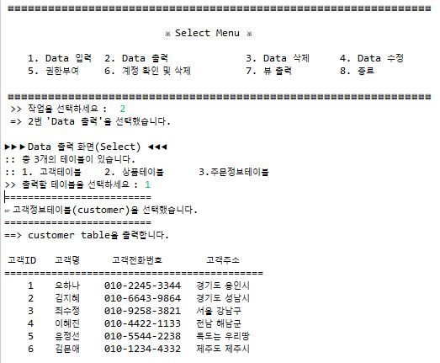
05
실행 내용
[ 데이터 출력 메뉴 ]

Slide 28
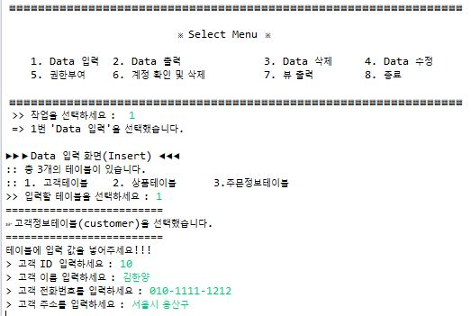
05
실행 내용
[ 데이터 입력 메뉴 ]

Slide 29
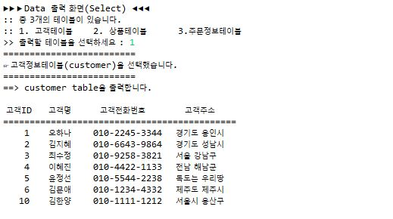
05
실행 내용
[ 데이터 입력 후 확인 ]

Slide 30
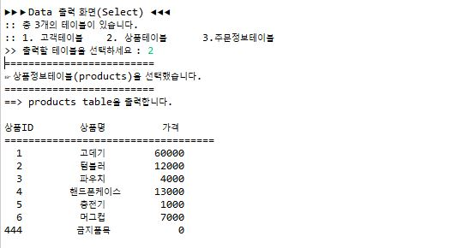
05
실행 내용
product 테이블에 444번 항목을 삭제하기 전,
데이터 출력을 해봅니다.
[ 데이터 삭제 메뉴 ]

Slide 31
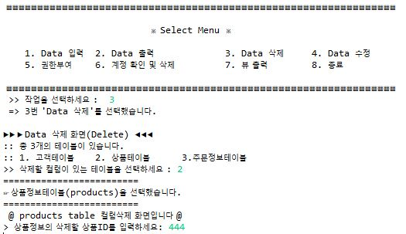
05
실행 내용
product 테이블 444번 항목을 삭제합니다.
[ 데이터 삭제 메뉴 ]

Slide 32
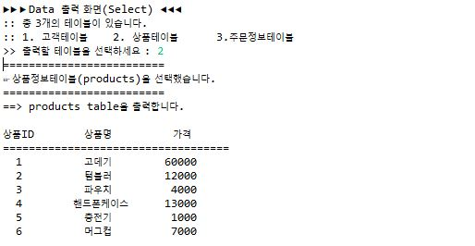
product 테이블 444번 항목이 삭제되었는지
확인합니다.
05
실행 내용
[ 데이터 삭제 후 확인 ]

Slide 33
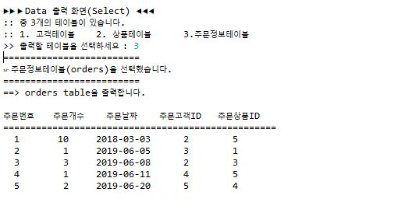
05
실행 내용
orders 테이블 주문번호 1번에 대한 주문개수를
10개에서 1개로 변경해줍니다..
[ 데이터 수정 메뉴 ]

Slide 34
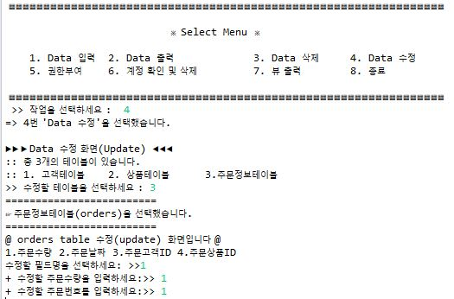
05
실행 내용
orders 테이블 주문번호 1번에 대한 주문개수를
10개에서 1개로 변경해줍니다..
[ 데이터 수정 메뉴 ]

Slide 35
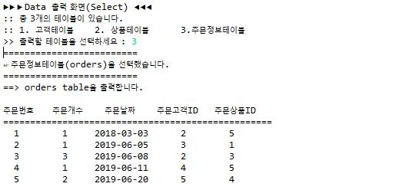
05
실행 내용
orders 테이블 주문번호 1번에 대한 주문개수를
10개에서 1개로 변경한 부분을 확인합니다.
[ 데이터 수정 후 확인 ]

Slide 36
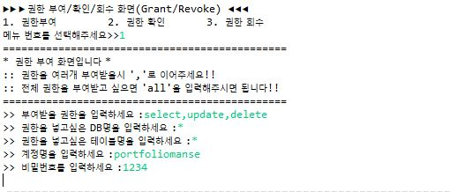
05
실행 내용
권한 부여 메뉴에서 권한을 등록합니다.
[ 권한 부여 메뉴 ]

Slide 37
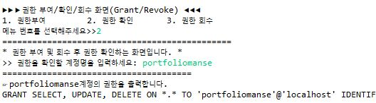
05
실행 내용
권한 부여 메뉴에서 권한 등록 후 확인합니다.
[ 권한 부여 후 확인 ]

Slide 38
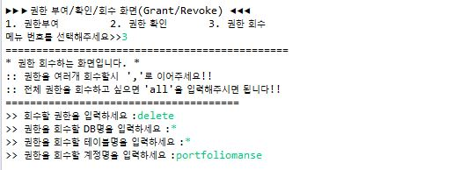
05
실행 내용
권한 회수 메뉴에서 권한을 회수합니다.
[ 권한 회수 메뉴 ]

Slide 39
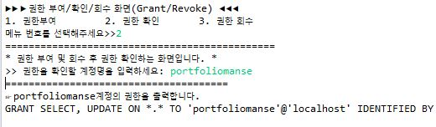
05
실행 내용
권한 회수 메뉴에서 권한 회수 후 확인합니다.
[ 권한 회수 후 확인 ]

Slide 40
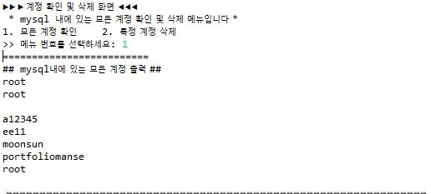
05
실행 내용
계정 확인 메뉴에서 모든 계정을 확인합니다.
[ 계정 확인 메뉴 ]

Slide 41
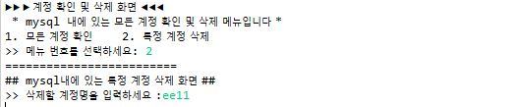
05
실행 내용
계정 삭제 메뉴에서 특정 계정을 삭제합니다.
[ 계정 삭제 메뉴 ]

Slide 42
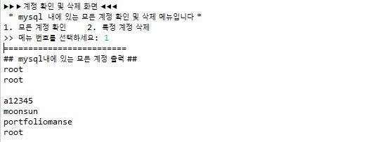
05
실행 내용
계정 삭제 메뉴에서 특정 계정을 삭제한 후,
다시 계정을 확인합니다. -> ‘ee11’ 계정삭제
[ 계정 삭제 후 확인 ]

Slide 43
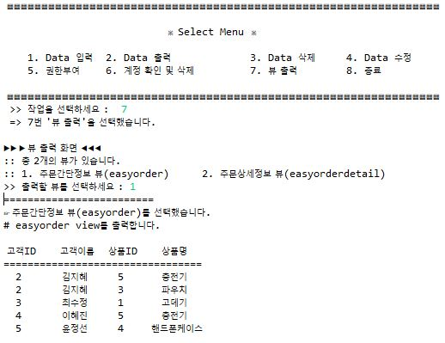
05
실행 내용
첫 번째 뷰를 출력합니다.
[ 뷰 출력 메뉴 1 ]

Slide 44
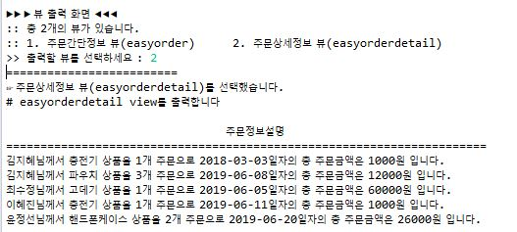
05
실행 내용
두 번째 뷰를 출력합니다.
[ 뷰 출력 메뉴 2 ]

Slide 45
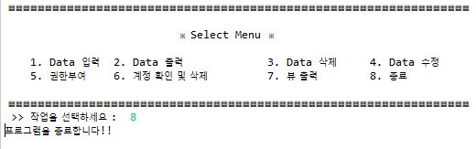
05
실행 내용
종료 메뉴를 통해 프로그램을 종료합니다.
[ 프로그램 종료 메뉴 ]

Slide 46
-THE END-

